Slide 1
Leetcode Linked List

Slide 2
大綱
資料結構簡介
連結串列簡介
題目示例
結論

Slide 3
資料結構簡介
在電腦科學中，資料結構（data structure）是電腦中儲存、組織資料的方式。大多數資料結構都由數列、記錄、可辨識聯合、參照等基本類型構成。
常見的資料結構
堆疊（Stack）
佇列（Queue）
陣列（Array）
連結串列（Linked List）
樹（Tree）
圖（Graph）
堆積（Heap）
雜湊表（Hash table）

Slide 4
連結串列簡介(1/4)
List 是 Python 常用的資料結構，可以容納不同類型的純量與不同長度的資料結構，在建立的時候使用中括號 [] 將希望儲存的資訊包括起來。
在Python中，跟List 類似的資料結構是Truple。
Notes:
Ref: https://medium.com/datainpoint/python-essentials-data-structures-4ba25f2deaf5

Slide 5
連結串列簡介(2/4)
List | Truple
Lists用[] 內容可以更改(Mutable) Sequence type，有序(Ordered)，所以可以用index來存取 可以用來實作Stack(堆疊)或是Queue(佇列)，不過通常使用collections.deque來實作Queue會比較方便 通常用iterating的方式來存取 可以有重複元素(跟Set的最大不同) | Truples用() 內容不可更改(Immutable) 類似List，因為不能更改內容，所以在實作上會比List快 Sequence type 跟List的差別是：通常包含異質(heterogeneous)的元素，也就是說，Truple的元素可以是不同資料型態 通常用indexing或是unpacking的方式來取得元素
Notes:
Ref: https://medium.com/@mailtojacklai/python-python%E8%B3%87%E6%96%99%E7%B5%90%E6%A7%8B%E7%9A%84%E6%AF%94%E8%BC%83-f38a126ec226

Slide 6
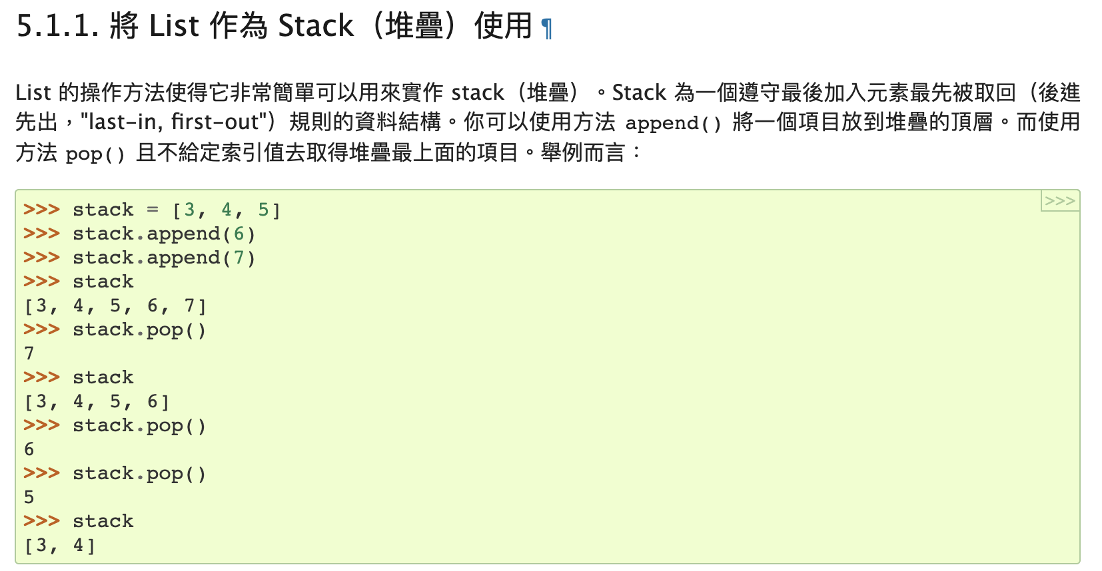
連結串列簡介(3/4)
Notes:
Ref: https://docs.python.org/zh-tw/3/tutorial/datastructures.html

Slide 7
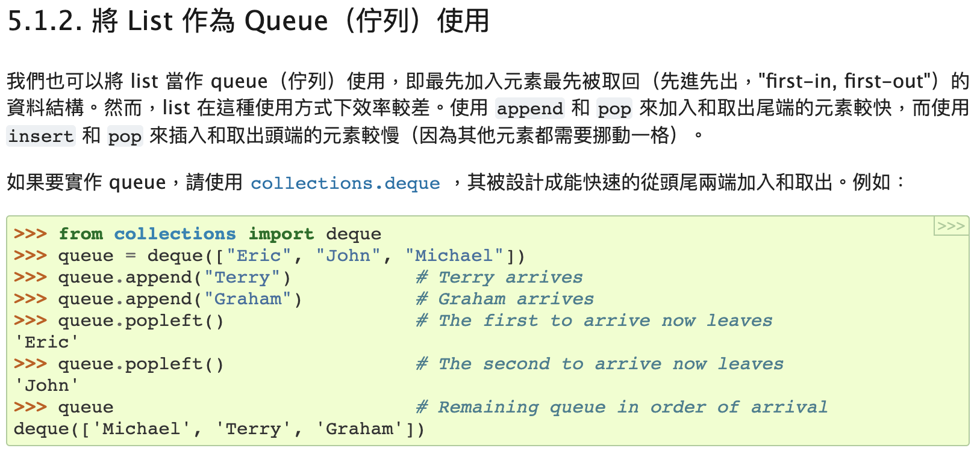
連結串列簡介(4/4)

Slide 8
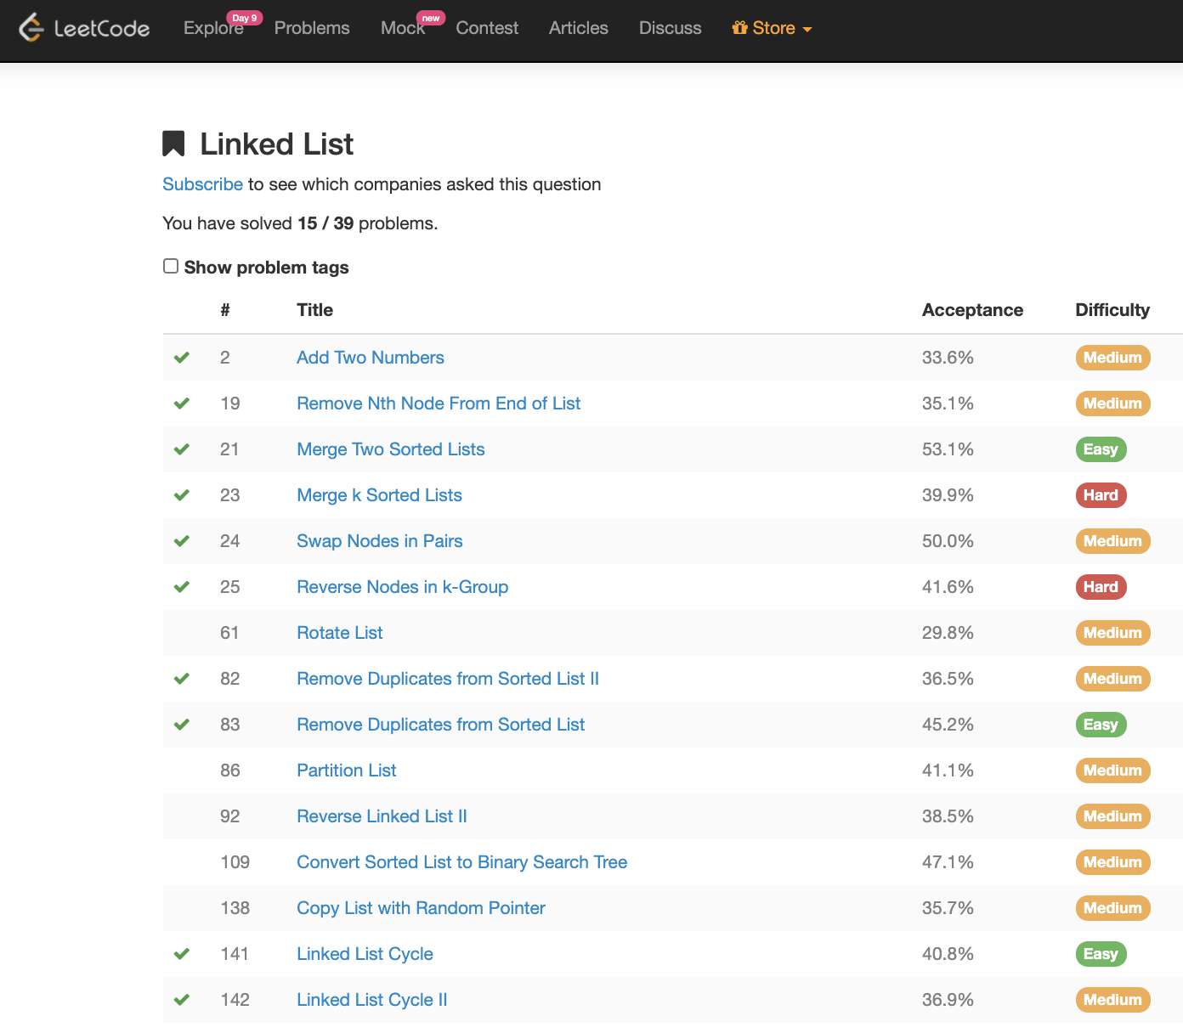
相關題目與示例

Slide 9
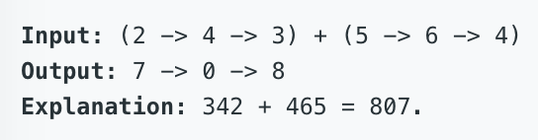
2 Add Two Numbers
You are given two non-empty linked lists representing two non-negative integers. The digits are stored in reverse order and each of their nodes contain a single digit. Add the two numbers and return it as a linked list.

Slide 10
Idea
主要要注意進位的問題。其他就按部就班把值跟進位的東西加上去即可。
Link：https://github.com/SJChang/leetcode/blob/master/code_linked-list/2.%20Add%20Two%20Numbers.py

Slide 11
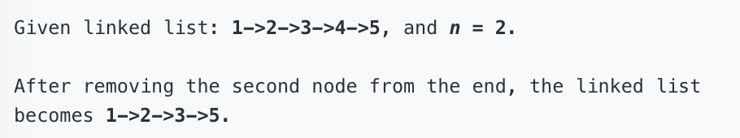
19 Remove Nth Node From End of List
Given a linked list, remove the n-th node from the end of list and return its head.

Slide 12
Idea
用兩個list來做
第一個list，在n之前，都有順序排著
遇到n的時候，第二個list就跳過
最後返回list
Link： https://github.com/SJChang/leetcode/blob/master/code_linked-list/19.%20Remove%20Nth%20Node%20From%20End%20of%20List.py

Slide 13
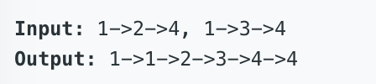
21 Merge Two Sorted Lists
Merge two sorted linked lists and return it as a new sorted list. The new list should be made by splicing together the nodes of the first two lists.

Slide 14
Idea
簡單題型，單純比大小，小的放進去暫存列中。
Link：https://github.com/SJChang/leetcode/blob/master/code_linked-list/21.%20Merge%20Two%20Sorted%20Lists.py

Slide 15
24 Swap Nodes in Pairs
Given a linked list, swap every two adjacent nodes and return its head.
You may not modify the values in the list's nodes, only nodes itself may be changed.

Slide 16
Idea
我會多用一個暫存的list，暫存更換過後的head跟head.next。另外透過一個pre和pre.next來記錄狀況。最後返回。
Link：https://github.com/SJChang/leetcode/blob/master/code_linked-list/24.%20Swap%20Nodes%20in%20Pairs.py

Slide 17
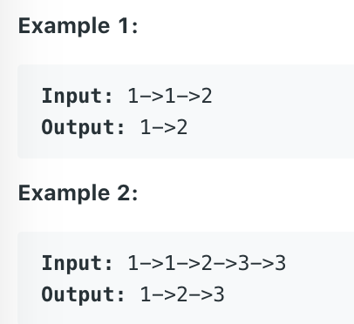
83 Remove Duplicates from Sorted List
Given a sorted linked list, delete all duplicates such that each element appear only once.

Slide 18
Idea
如果值一樣，就把指標指向下一個串起來。
Link：https://github.com/SJChang/leetcode/blob/master/code_linked-list/83.%20Remove%20Duplicates%20from%20Sorted%20List.py

Slide 19
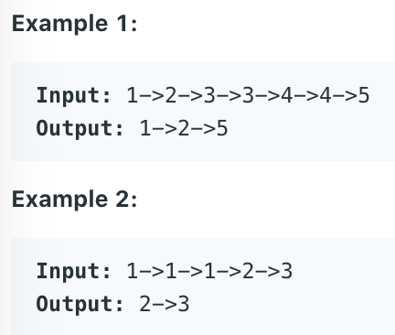
82 Remove Duplicates from Sorted List II
Given a sorted linked list, delete all nodes that have duplicate numbers, leaving only distinct numbers from the original list.

Slide 20
Idea
同83是，82是進階版的。差異在於，要把有重複出現過的值從list中移除。
這邊多一個暫存的，用來比較下一個值是否一樣。
如果一樣，指針繼續往下
如果不一樣，指針下一個的指標就會是重組list的下一個。
Link：https://github.com/SJChang/leetcode/blob/master/code_linked-list/82.%20Remove%20Duplicates%20from%20Sorted%20List%20II.py

Slide 21
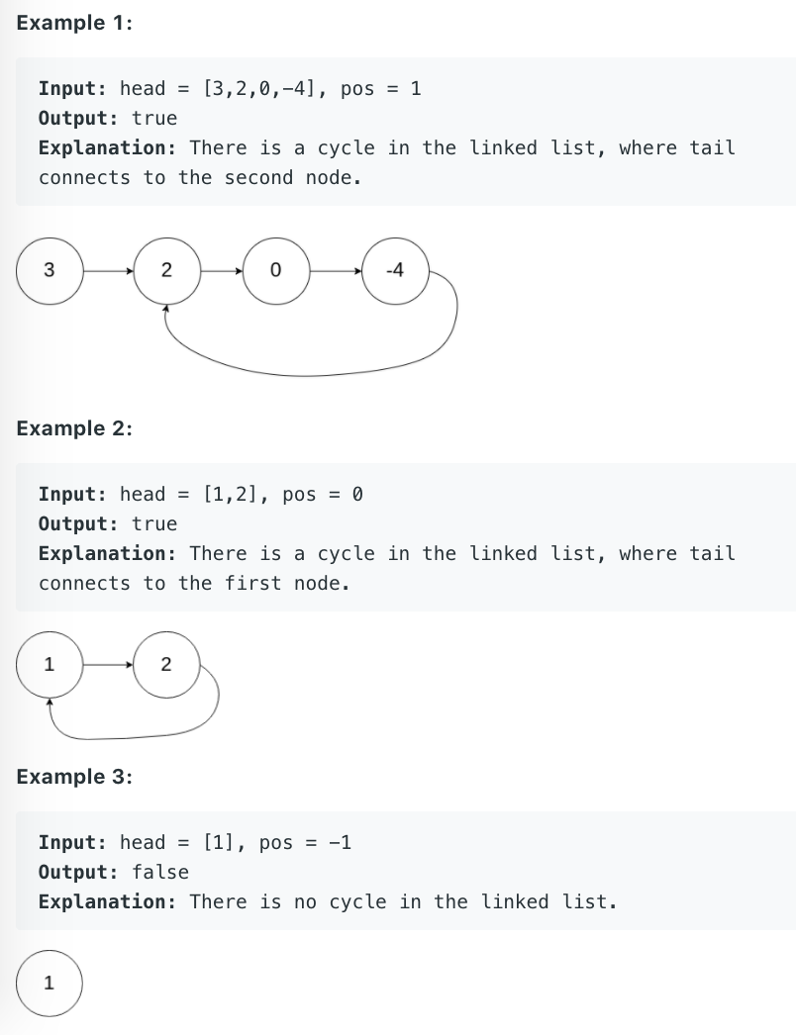
141 Linked List Cycle
Given a linked list, determine if it has a cycle in it.
To represent a cycle in the given linked list, we use an integer pos which represents the position (0-indexed) in the linked list where tail connects to. If pos is -1, then there is no cycle in the linked list.

Slide 22
Idea
用兩個指針，一個走正常速度，一個走兩倍速度。
如果他們可以相遇的話，表示有迴圈。反之亦然
Link：https://github.com/SJChang/leetcode/blob/master/code_linked-list/141.%20Linked%20List%20Cycle.py

Slide 23
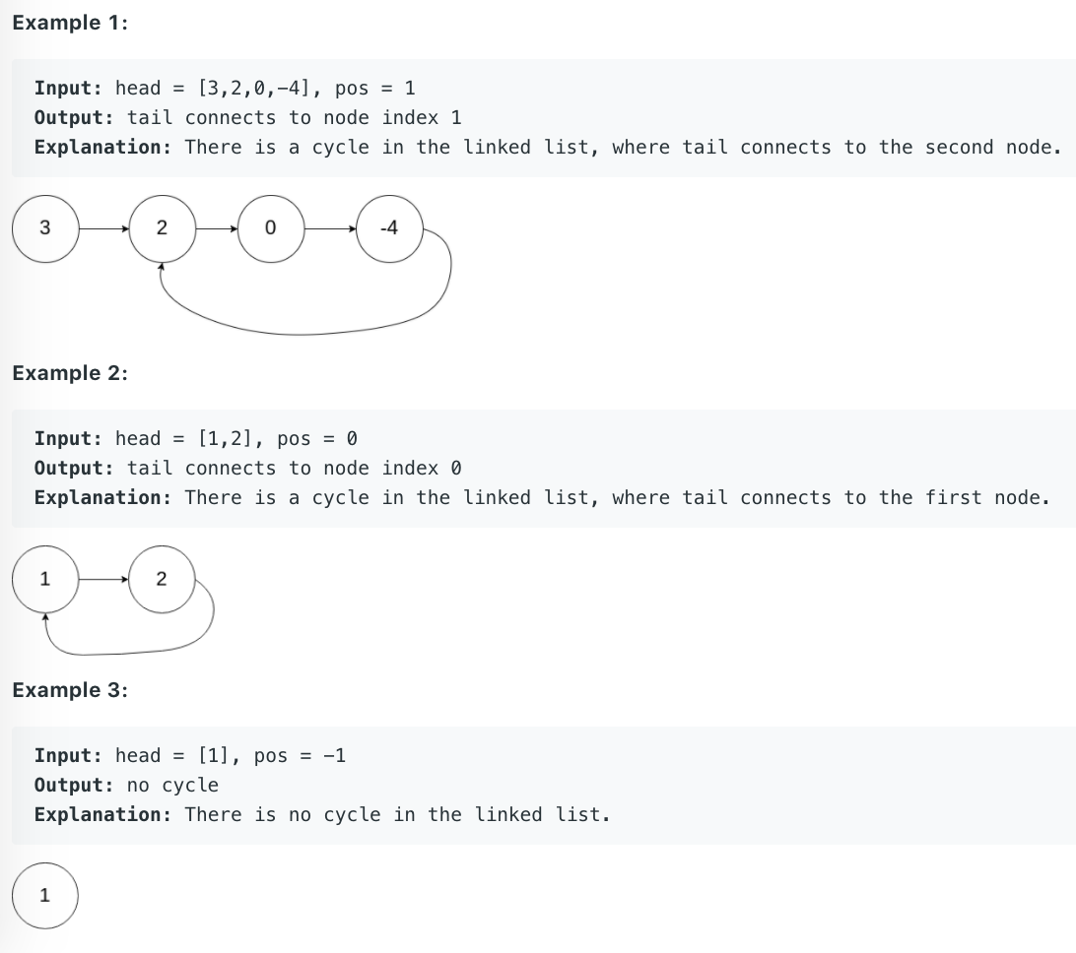
142 Linked List Cycle II
Given a linked list, return the node where the cycle begins. If there is no cycle, return null.
To represent a cycle in the given linked list, we use an integer pos which represents the position (0-indexed) in the linked list where tail connects to. If pos is -1, then there is no cycle in the linked list.

Slide 24
Idea
延伸至141題，除判斷是否有迴圈外，另需回傳回圈的產生的地方。
可以用上一題的兩個指針來做，亦可用set()來做
Link： https://github.com/SJChang/leetcode/blob/master/code_linked-list/142.%20Linked%20List%20Cycle%20II.py

